Slide 1
Художественно-эстетическое развитие (Лепка) «Открытка ко Дню Победы»

Slide 3
К нам приближается великий праздник - День Победы. Много лет назад наши с вами бабушки и дедушки встали на защиту нашей страны от фашистов-захватчиков. Многие из них не вернулись с войны, кто-то вернулся инвалидом. Война не пощадила ни одну семью, пошла по всем нашим городам. Мы не должны забывать подвиг наших предков и не должны допустить повторения этой страшной трагедии.
Сегодня мы с вами будем делать открытки ко Дню Победы , а потом подарим их ветеранам.

Slide 4
Физминутка
Мы празднуем Победу! Шагают на месте.
Салют! Салют! Салют! Руки поднять вверх, пальцы сжимаем, разжимаем
Кругом цветы весенние Руки на пояс, повороты туловища,
Цветут, цветут, цветут! Руки развести в стороны.
Все люди пляшут, празднуют, Приседания с выставлением ног вперёд.
Поют, поют, поют!
Пусть в мире страны разные Вдох, круговое движение руками, изображая
Живут, живут, живут! земной шар.

Slide 5
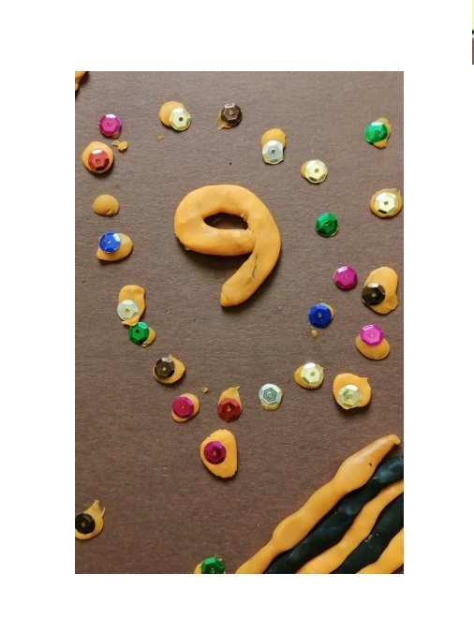
Материалы:
1. Георгиевская лента
2. Иллюстрации с изображением праздника День Победы
3. Картон
4. Пластилин
5. Бусины, бисер
Слепить с ребенком открытку на день победы.

